Slide 1
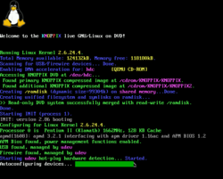


Основни Linux команди
Операционни системи
OS
Учителски екип
Обучение за ИТ кариера
https://it-kariera.mon.bg/e-learning
Notes:
© Software University Foundation – http://softuni.org
This work is licensed under the Creative Commons Attribution-NonCommercial-ShareAlike license.
1

Slide 2

Съдържание
Какво е Linux Shell?
Структура на файловата система
Основни Linux команди
2
2

Slide 3

Какво е Linux Shell?
Linux operating system
3

Slide 4

Linux Shell
Shell или Terminal е програма, която получава команди от потребителя и ги изпраща към ОС за изпълнение. В резултат на това е възможно да получите обратно информация като резултат от изпълнението на командата или съобщение за грешка. Голяма част от Linux командите не изкарват никакъв резултат в терминала, ако са свършили успешно своята работа.
4
4

Slide 5
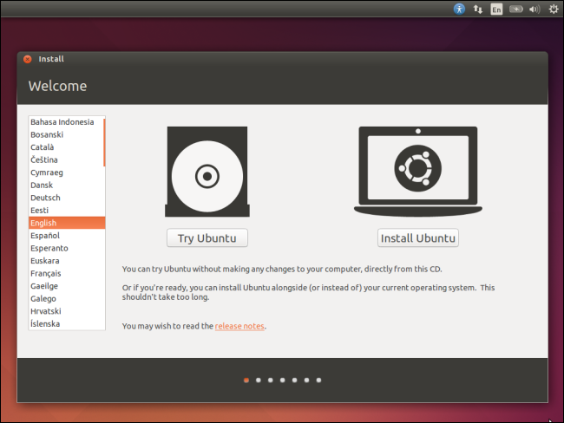
Файлова система на Linux
Linux installation
5

Slide 6
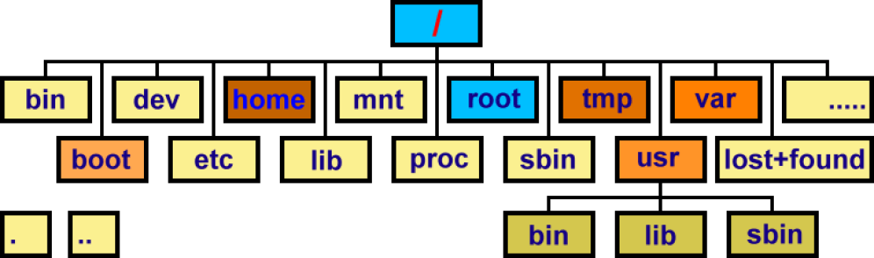
Структура на файловата система
6
6

Slide 7
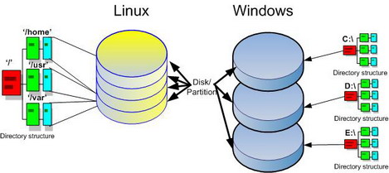
Файлова система Linux vs Windows
7
7

Slide 8
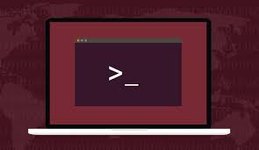
Основни Linux команди
Operating systems structure
8

Slide 9
Основни Linux команди (1)
pwd
- Показва текущата директория
9
9

Slide 10
Основни Linux команди (2)
ls
- Показва файловете и поддиректориите в текущата директория
10
10

Slide 11

Основни Linux команди (3)
cd
- Промяна на текущата директория. След командата се записва името на директорията в която трябва да се преместим. Напр. cd MyPrograms. Ако директорията не се намира в текущата е нужно да се зададе целия път до нея.
11
11

Slide 12
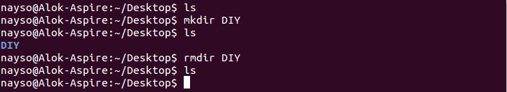
Основни Linux команди (4)
mkdir
- Създава нова директория с име, посочено след команата – напр. Mkdir Images
12
12

Slide 13
Основни Linux команди (5)
rmdir
- Изтрива директория с подаденото име ако е празна.
13
13

Slide 14
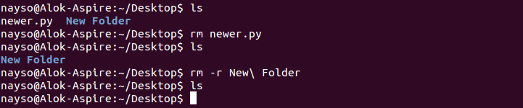
Основни Linux команди (6)
rm
- Изтрива директории (дори да не е празна) и фалове с подаденото име.
14
14

Slide 15

Основни Linux команди (7)
touch
- Създава празен файл
15
15

Slide 16

Основни Linux команди (8)
cp
- Командата служи за копиране на файл. Приема два аргумента – първия името/пътя на файла който трябва да бъде копиран, а втория място където да се копира.
16
16

Slide 17

Основни Linux команди (9)
mv
- Командата служи за преместване на файл. Приема два аргумента – първия името/пътя на файла който трябва да бъде преместен, а втория място където да се премества.
17
17

Slide 18

Основни Linux команди (10)
locate
- Командата служи за търсене на пътя на файлове/директории по име. Алтернатива на search в Windows.
18
18

Slide 19
Основни Linux команди (11)
cat
- Командата служи за изписване на съдържанието на зададен като аргумент файл в терминала.
19
19

Slide 20

Основни Linux команди (12)
date
- Командата служи зa показване на текущото време
20
20

Slide 21

Основни Linux команди (13)
cal
- Командата показва календар за текущия месец. С различни атрибути може да покаже и повече от един – напр. cal -3
21
21

Slide 22
Основни Linux команди (14)
nano, vi
- Това са стандартни текстови редактори, които се инсталират заедно с повече Linux дистрибуции.
22
22

Slide 23
Основни Linux команди (15)
sudo
- Команда, която се пиша пред други команди, когато пожелаем да се изпълни с правата на администатор. (SuperUser DO)
23
23

Slide 24
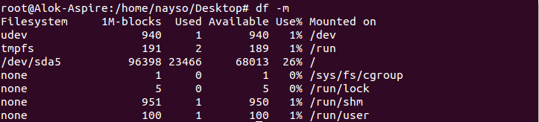
Основни Linux команди (16)
df
- Командата показва информация за дисковото пространство.
24
24

Slide 25
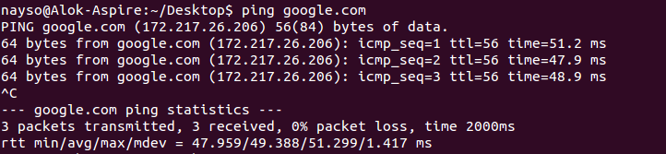
Основни Linux команди (17)
ping
- Командата проверява мрежовата връзка между вашата машина и определен мрежови адрес.
25
25

Slide 26
Основни Linux команди (18)
chmod
- Командата се използва за промяна на правата върху файлове и директории. За повече информация разгледайте видове права върху файловете и директориите. ПРАВА НА ФАЙЛОВЕ
26
26

Slide 27
Основни Linux команди (19)
ps
- Командата показва текущо стартираните процеси.
27
27

Slide 28
Основни Linux команди (20)
man
- Командата, последвана от друга команда дава нейното детайлно описание. Като по-кратка алтернатива може да се използа “команда” --help
28
28

Slide 29



Министерство на образованието и науката (МОН)
Настоящият курс (презентации, примери, задачи, упражнения и др.) е разработен за нуждите на Национална програма "Обучение за ИТ кариера" на МОН за подготовка по професия "Приложен програмист"
Курсът се разпространява под свободен лиценз CC-BY-NC-SA

